Slide 1
Öreg ember, öreg fa
Tk./20-23.oldal

Slide 5
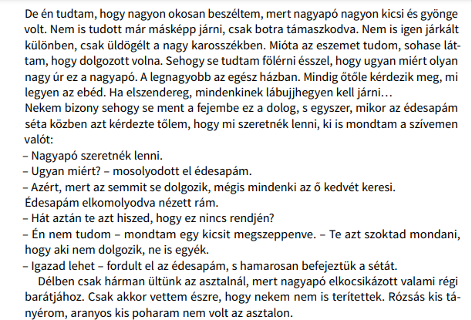

Slide 6
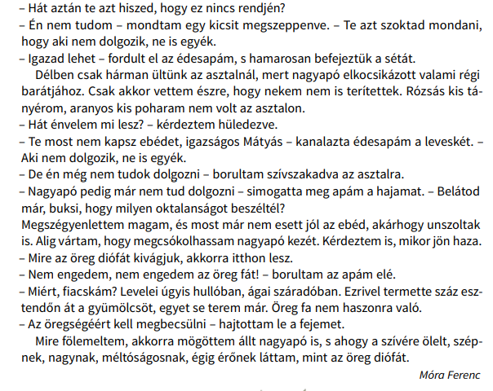

Slide 7
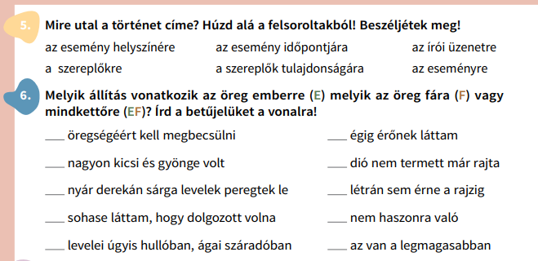
EF
EF
E
F
F
E
E
EF
F

Slide 8
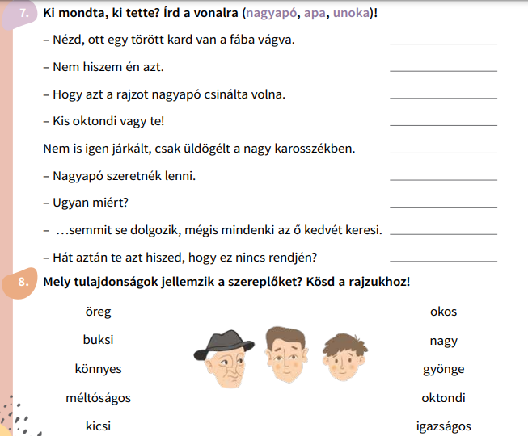
apa
unoka
unoka
apa
nagyapó
unoka
apa
unoka
apa

Slide 9
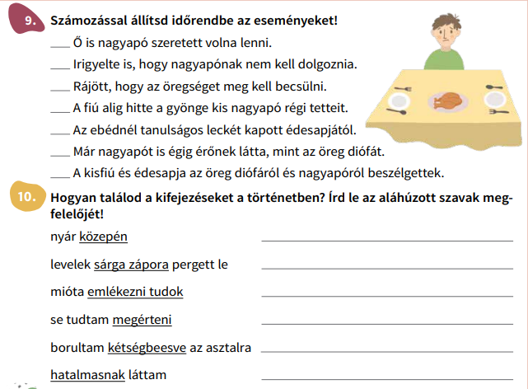
4.
3.
6.
2.
5.
7.
1.
derekán
aranyesője
az eszemet tudom
fölérni ésszel
szívszakadva
égig érőnek

Slide 10
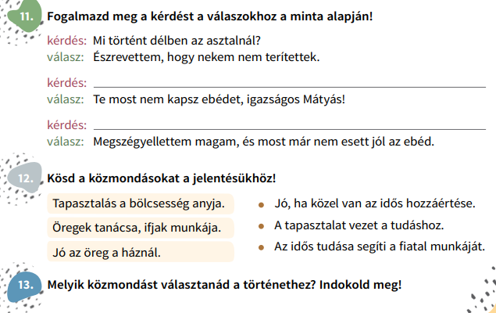
Mit mondott az édesapa a fiúnak?
Hogy érezte magát a fiú, miután megértette apja tanítását?

Slide 11
Házi feladat
Másold le a füzetedbe a történet utolsó három sorát! Készíts rajzot is!
(Ne felejtsd el felírni a szerzőt és a címet!)

